Slide 1
«Путешествие с солнышком»
ГБДОУ "Детский сад № 1 "Тополек«
ст. Червленная - Узловая
Шелковского муниципального района
Подготовила воспитатель: Махматханова А.М

Slide 3
Коммуникативная игра «Солнышко». Встало солнышко давно Заглянуло к нам в окно Собрало друзей всех в круг Я твой друг и ты мой друг Мы сейчас пойдём направо А потом пойдём налево В центре круга соберёмся И на место все вернёмся.

Slide 4
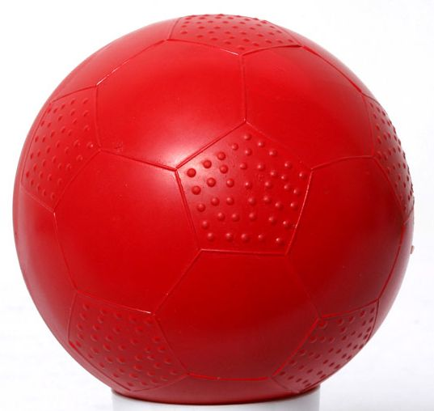
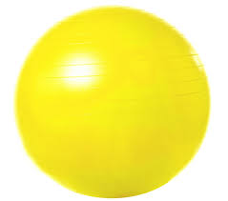
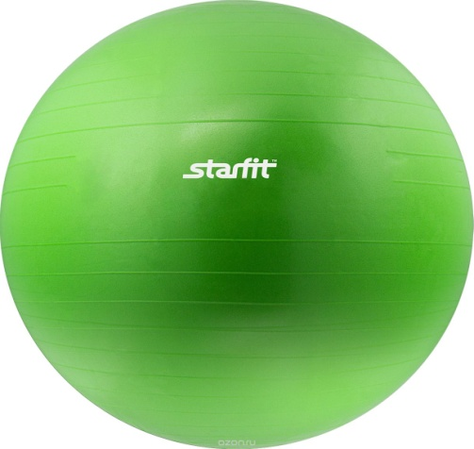
Прежде чем отправиться в путешествие, солнышко предлагает вам игру. Что у меня в корзине? Какого он цвета?

Slide 5
Мы справились, и солнышку это понравилось. Дети, а солнышко на месте не стоит оно дальше идет и с собой нас зовет. По ровненькой дорожке Шагают наши ножки Топ-топ, топ-топ, топ-топ. По камушкам, по камушкам Прыг-прыг, прыг-прыг, прыг-прыг. Шли мы, шли и до яблоньки дошли.

Slide 6
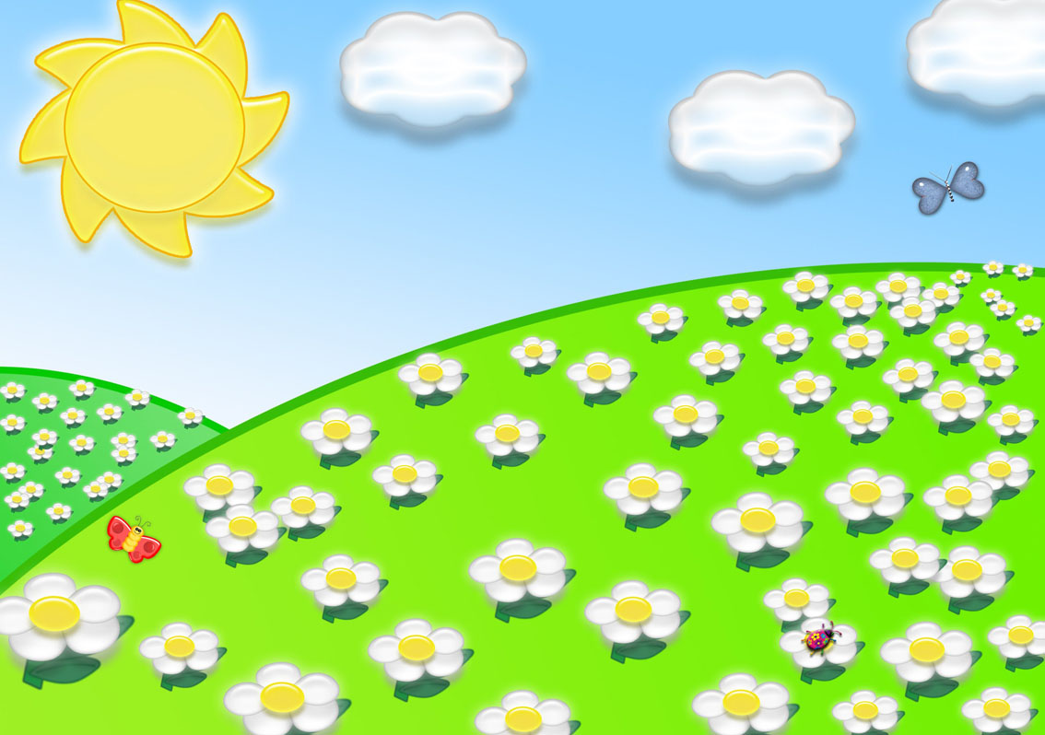
Вышли мы с вами на полянку, на полянке растет травка, какого она цвета?

Slide 7
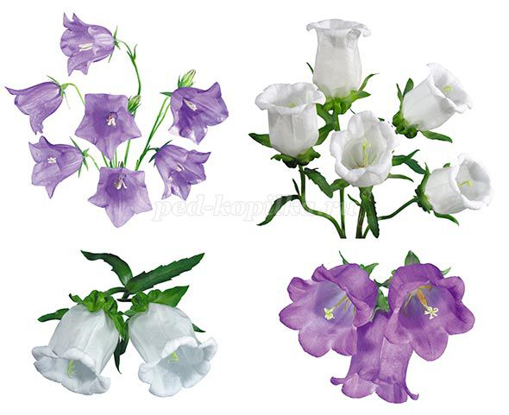
Покажите, как цветочек спит и распускает лепестки (пальчиковая игра). Наши алые цветочки Распускают лепестки. Ветерок чуть дышит – Лепестки колышет.

Slide 8
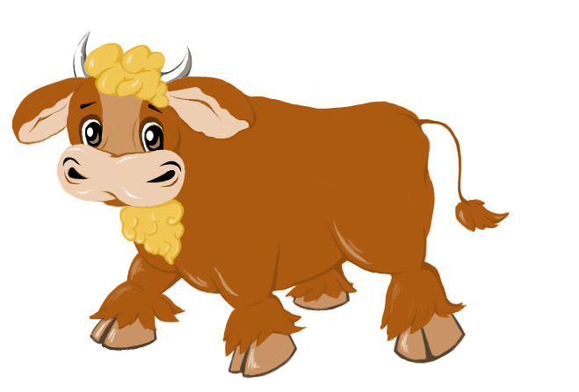
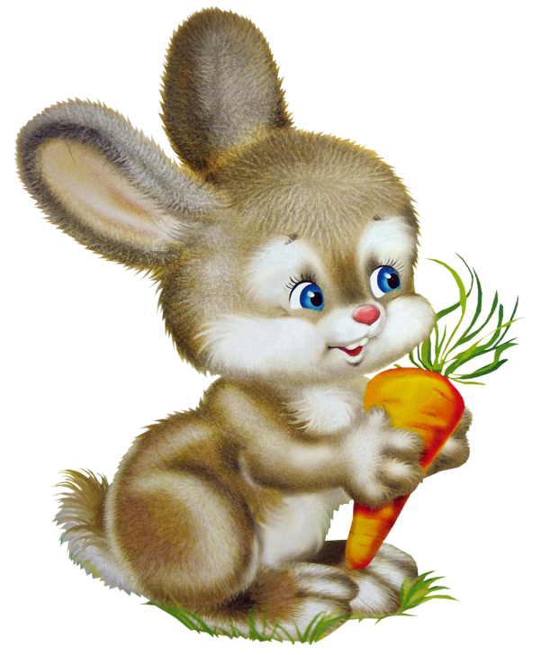
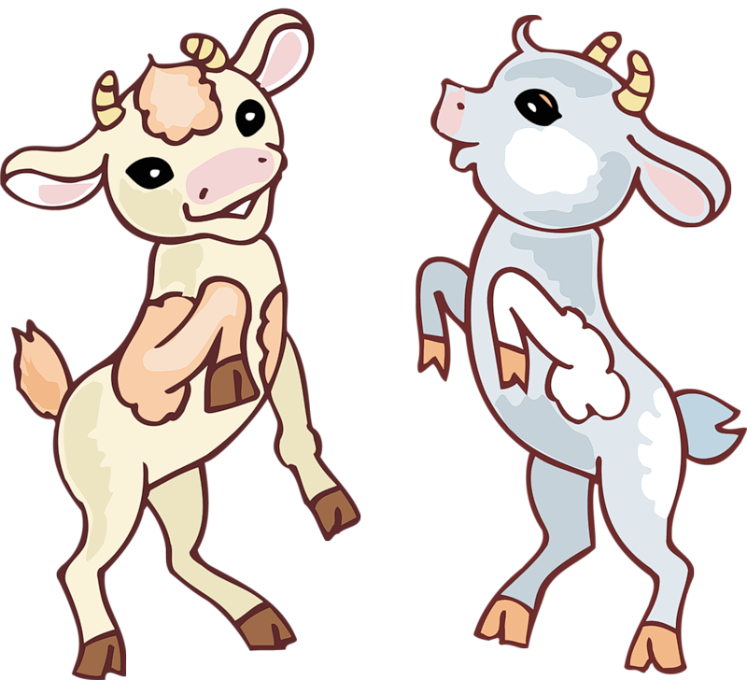
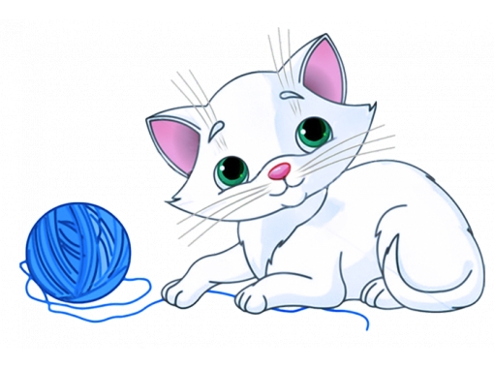
Ой, ребята, посмотрите, а там кто-то за цветочками прячется? Ой, да это же игрушки.

Slide 9
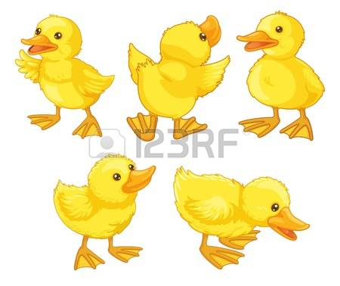
Солнышко предлагает вместе с ним потанцевать «Танец маленьких утят».

Slide 10
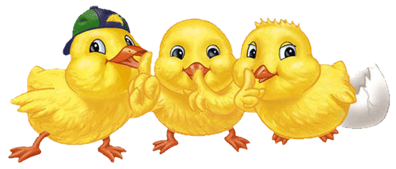
По ровненькой дорожке Шагают наши ножки Топ-топ, топ-топ, топ-топ. По камушкам, по камушкам Прыг - прыг, прыг-прыг, прыг-прыг

